Slide 1

第六章 线性空间
§1 集合·映射
§5 线性子空间
§2 线性空间的定义
与简单性质
§6 子空间的交与和
§7 子空间的直和
§3 维数·基与坐标
§8 线性空间的同构
§4 基变换与坐标变换
小结与习题

Slide 2
引
言
线性空间是线性代数的中心内容，它是几何空间的抽象和推广．
我们知道，在解析几何中讨论的三维向量，它们的加法和数与向量的乘法可以描述一些几何和力学问题的有关属性．为了研究一般线性方程组解的理论，我们把三维向量推广为n维向量，定义了n维向量的加法和数量乘法运算，讨论了向量空间中的向量关于线性运算的线性相关性，完满地阐明了线性方程组的解的理论．

Slide 3
引
言
现在把n维向量抽象成集合中的元素，撇开向量及其运算的具体含义，把集合对加法和数量乘法的封闭性及运算满足的规则抽象出来，就形成了抽象的线性空间的概念，这种抽象将使我们进一步研究的线性空间的理论可以在相当广泛的领域内得到应用．事实上，线性空间的理论与方法己渗透到自然科学与工程技术的许多领域, 同时对于我们深刻理解和掌握线性方程组理论和矩阵代数也有非常重要的指导意义.

Slide 4
§6.1 集合·映射
一、集合
二、映射

Slide 5


一、集合
1、定义
把一些事物汇集到一起组成的一个整体就叫做集合；
组成集合的这些事物称为集合的元素．
☆
常用大写字母A、B、C 等表示集合；
用小写字母a、b、c 等表示集合的元素．
当a是集合A的元素时，就说a 属于A，记作： ；
当a不是集合A的元素时，就说a不属于A，记作：

Slide 6
注:
关于集合没有一个严谨的数学定义，只是有一个描述性的说明．集合论的创始人是19世纪中期德国数学家康托尔（G．Cantor），他把集合描述为：所谓集合是指我们直觉中或思维中确定的,彼此有明确区别的那些事物作为一个整体来考虑的结果;集合中的那些事物就称为集合的元素．即，集合中的元素具有：确定性、互异性、无序性.

Slide 7
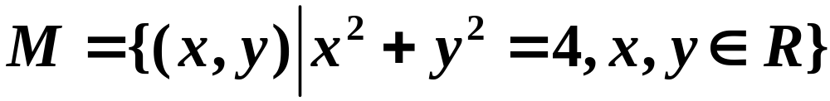


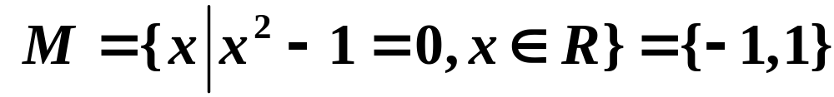
☆集合的表示方法一般有两种：描述法、列举法
描述法：给出这个集合的元素所具有的特征性质.
M＝｛x | x具有性质P｝
列举法：把构成集合的全部元素一一列举出来.
M＝｛a₁，a₂，…，a_{n}｝
例1
例2 N＝ ，
2Z＝
例3

Slide 8



☆ 空集：不含任何元素的集合，记为φ．
注意：｛φ｝≠φ
约定：
空集是任意集合的子集合.
2、集合间的关系
☆ 如果B中的每一个元素都是A中的元素，则称B是
A的子集，记作 ，（读作B包含于A）
当且仅当
☆ 如果A、B两集合含有完全相同的元素，则称 A与
B相等，记作A＝B .
A＝B当且仅当 且

Slide 9
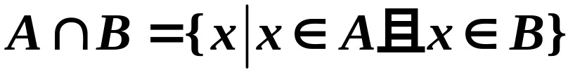
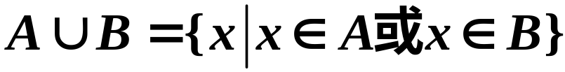






3、集合间的运算
交： ；
并：
显然有，
练习：
1、证明等式: ．
证：显然， ．又 ，
∴ ，
从而, ．
故等式成立．

Slide 10









2、已知 ，
证明：
证：1）
此即，
又因 ，
∴ ．
但是
因此无论哪一种情况，都有 .
此即，
又因
，∴ ．

Slide 11



二、映射
1、定义
设M、M´是给定的两个非空集合，如果有 一个对
应法则σ，通过这个法则σ对于M中的每一个元素a，
都有M´中一个唯一确定的元素a´与它对应, 则称 σ为
M到M´的一个映射，记作 : 或
称 a´为 a 在映射σ下的象，而 a 称为a’在映射σ下的
原象，记作σ(a)＝a´ 或

Slide 12

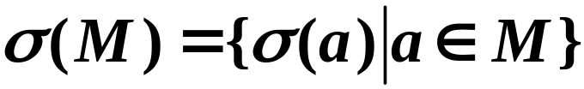

注
① 设映射 , 集合
称之为M在映射σ下的象，通常记作 Imσ．
显然，
② 集合M 到M 自身的映射称为M 的一个变换．

Slide 13


例4 判断下列M 到M ´对应法则是否为映射
1）M＝｛a，b，c｝、M´＝｛1,2，3,4｝
σ：σ(a)＝1，σ(b)＝1，σ(c)＝2
（是）
δ：δ(a)＝1,δ(b)＝2,δ(c)＝3,δ(c)＝4
（不是）
τ：τ(b)＝2，τ(c)＝4
（不是）
2）M＝Z，M´＝Z＋，
（不是）
σ：σ(n)＝|n|,
（是）
τ：τ(n)＝|n|＋1,

Slide 14






3）M＝ ，M´＝P，（P为数域）
σ：σ(A)＝|A|，
（是）
4）M＝P，M´＝ ，（P为数域）
τ：τ(a)＝aE， （E为n级单位矩阵）
（是）
5）M、M´为任意两个非空集合，a₀是M´中的一个
固定元素.
σ：σ(a)＝a₀，
（是）
6）M＝M´＝P[x]（P为数域）
（是）
σ：σ(f (x))＝f ´(x)，

Slide 15

例5 M是一个集合，定义I：
I(a)＝a ，
即 I 把 M 上的元素映到它自身，I 是一个映射，
称 I 为 M 上的恒等映射或单位映射．
例6 任意一个在实数集R上的函数
y＝f(x)
都是实数集R到自身的映射，即，函数可以看成是
映射的一个特殊情形．

Slide 16




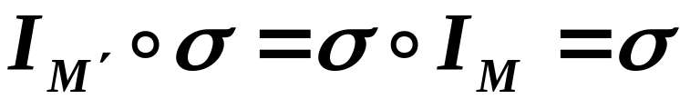
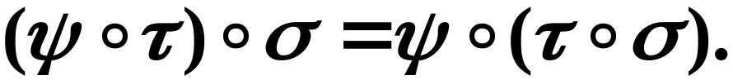
2、映射的乘积
设映射 ，
乘积
定义为：
(a)＝τ(σ(a))
即相继施行σ和τ的结果， 是 M 到 M" 的一个
映射．
注：
①对于任意映射 ，有
②设映射
，
有

Slide 17





3、映射的性质:
设映射
1）若
，即对于任意
，均存在
，使 ，则称σ是M到M´的一个满射
（或称 σ为映上的）；
2）若M中不同元素的象也不同，即
（或
），
则称σ是M到M´的一个单射（或称σ为1—1的）；
3）若σ既是单射，又是满射，则称σ为双射,
（或称σ为 1—1对应）

Slide 18


例7 判断下列映射的性质
1）M＝｛a，b，c｝、M´＝｛1,2，3｝
（既不单射，
也不是满射）
σ：σ(a)＝1，σ(b)＝1，σ(c)＝2
τ：τ(a)＝3，τ(b)＝2，τ(c)＝1
（双射）
2）M=Z，M´＝Z＋，
τ：τ(n)＝|n|＋1,
（是满射，但不是单射）
3）M＝
，M´＝P，（P为数域）
σ：σ(A)＝|A|，
（是满射，但不是单射）

Slide 19




4）M＝P，M´＝
P为数域, E为n级单位矩阵
τ：τ(a)＝aE，
（是单射，但不是满射）
5）M、M´为任意非空集合， 为固定元素
σ：σ(a)＝a₀，
（既不单射，也不是满射）
6）M＝M´＝P[x]，P为数域
σ：σ(f (x))＝f ´(x)，
（是满射，但不是单射）
7）M是一个集合，定义I：
I(a)＝a，
（双射）
8）M=Z，M´＝2Z，
σ：σ(n)＝2n,
（双射）

Slide 20

注：
① 对于有限集来说，两集合之间存在1—1对应的充要条 件是它们所含元素的个数相同；
② 对于有限集A及其子集B，若B≠A（即B为A的真子集），则 A、B之间不可能存在1—1对应；
但是对于无限集未必如此.
如例7中的8），σ是1—1对应，但2Z是Z的真子集．
M=Z，M´＝2Z，
σ：σ(n)＝2n,

Slide 21







4、可逆映射
定义：设映射
若有映射
使得
则称σ为可逆映射，τ为σ的逆映射，
记作σ^{－1}．
注：
σ的逆映射是由σ唯一确定的
① 若σ为可逆映射，则σ^{－1}也为可逆映射，且
（σ^{－1}）^{－1}＝σ．
②
为可逆映射，
，若

Slide 22








③ σ为可逆映射的充要条件是σ为1—1对应．
证：若映射
为1—1对应，则对
均存在唯一的
，使σ(x)＝y，作对应
则τ是一个M´到M的映射, 且对
即
；
即
∴σ为可逆映射．

Slide 23


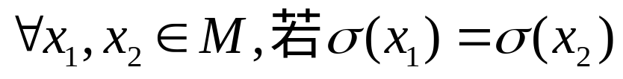
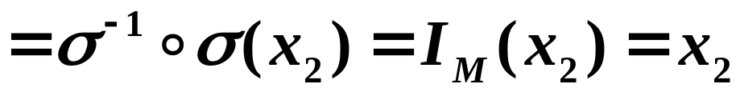
反之，设 为可逆映射，则
即,
所以σ为满射.
其次，对
，则
即σ为单射.
所以．σ为1—1对应．

Slide 24




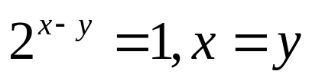


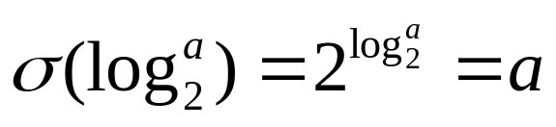

练习：
找一个R到R＋的1—1对应．
解：
，规定
则 是R到R＋的一个映射.
∵若
，则
，
∴
是单射．
，存在
，使
∴
是满射．
故 是1—1对应．

Slide 25
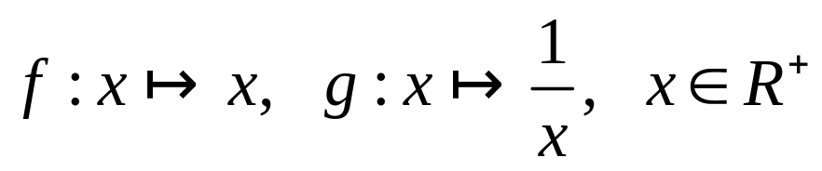
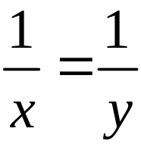


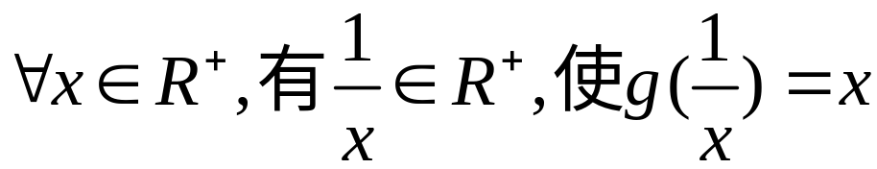
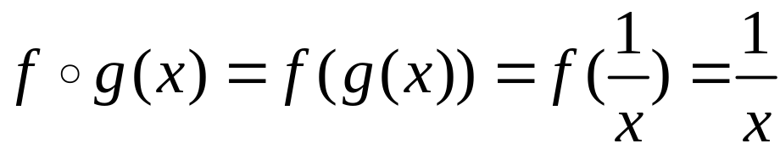
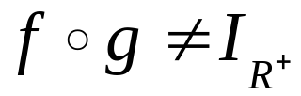


2、令
，问：
1）g 是不是R＋到R＋的双射？g 是不是 f 的逆映射？
2）g是不是可逆映射？若是的话，求其逆．
解：1）g是R＋到自身的双射．
∵ ，若 ，则 ，g是单射．
并且 ，即g是满射．
又∵ ，
∴ ， g不是 f 的逆映射．
事实上， ．
2）g是可逆映射．

Slide 26
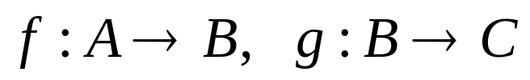

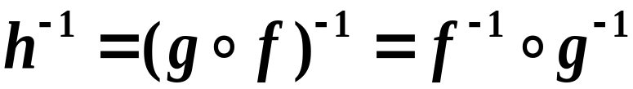



3、设映射
，证明：
1）如果 h 是单射，那么 f 也是单射；
2）如果 h 是满射，那么 g 也是满射；
3）如果 f、g 都是双射，那么 h 也是双射，并且
证：1）若 f 不是单射，则存在
于是有
这与h是单射矛盾，∴ f 是单射．

Slide 27







2）∵ h 是满射，
，即
又∵
，∴ g 是满射．
3） ，因为 g 是满射，存在 ,使
又因为 f 是满射，存在 ，使
∴
h是满射．

Slide 28





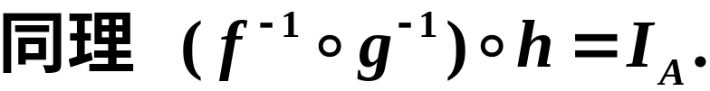

∵若
，由于 f 是单射，有
又因为 g 是单射，有
即,
∴
h 是单射.
因而 h 是双射．

